Slide 1

«Дорожная
Азбука»
Подготовила:
Тернавская А.В.

Slide 2
Город, в котором с тобой мы живем,
Можно по праву сравнить с букварем.
Азбукой улиц, проспектов, дорог
Город дает нам все время урок.
Вот она, азбука, над головой:
Знаки развешаны над мостовой.
Азбуку города помни всегда,
Чтоб не случилась с тобою беда!

Slide 3
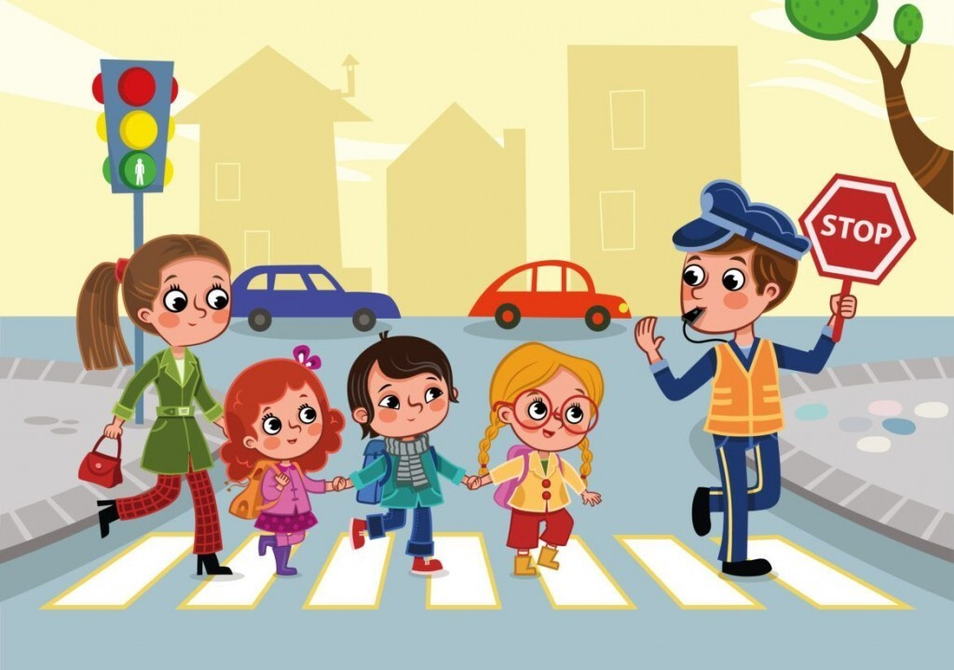
Делаем ребятам предостережение:
Выучите срочно правила движения,
Чтоб не волновались каждый день родители,
Чтоб спокойно мчались улицей водители!

Slide 4
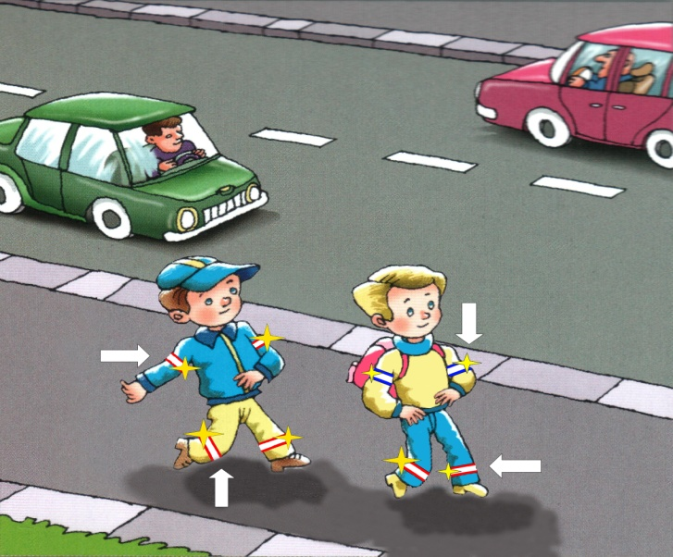
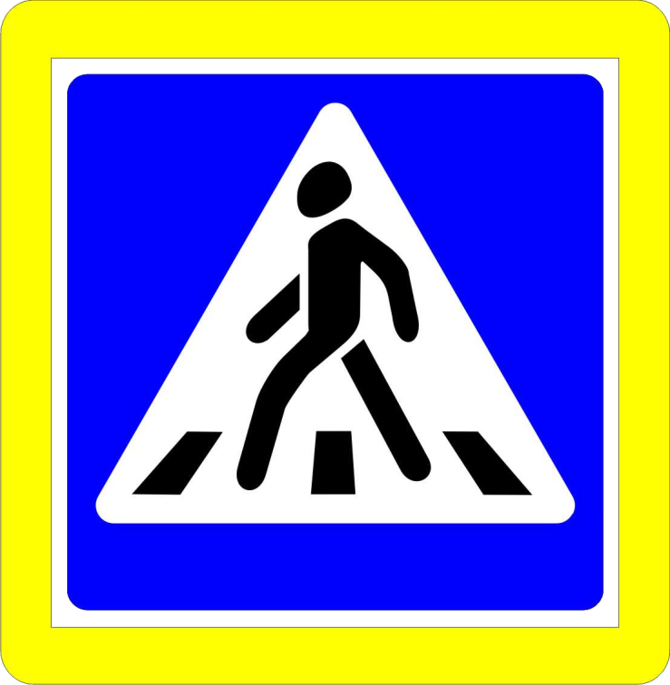
В городе нельзя свободно
Бегать, как и где решил.
Тротуар – для пешеходов,
А дорога – для машин!
Не переходи дорогу
Там, где в голову взбредет,
Если есть неподалеку
Пешеходный переход!

Slide 5


Slide 6


Slide 7


Slide 8


Slide 9


Slide 10


Slide 11


Slide 12


Slide 13


Slide 14
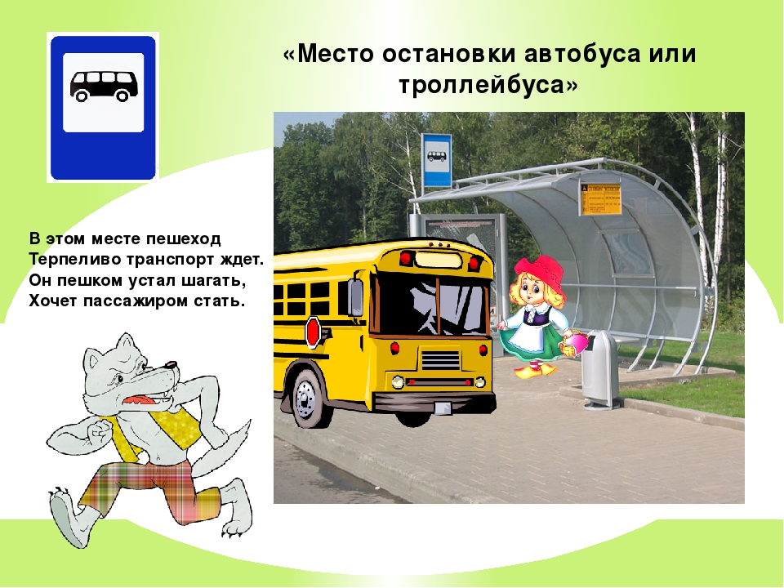

Slide 15


Slide 16


Slide 17


Slide 18


Slide 19
Спасибо за внимание!

